Slide 1

11.26论文分享会
论文：ECPE-2D: Emotion-Cause Pair Extraction based on Joint Two-Dimensional Representation, Interaction and Prediction
作者：Zixiang Ding, Rui Xia∗, Jianfei Yu
会议：ACL2020
分享人：赵志龙

Slide 2
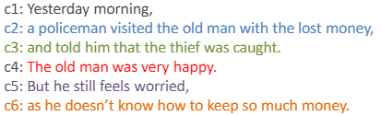
情绪原因抽取（ECE）
情绪原因抽取（emotion cause extraction，ECE）最早由Lee等人于2010年提出，最早指的是对引发情绪的事件进行抽取。Gui等人于2016年发布新的情绪原因语料，并重新定义ECE为对能引发情绪的子句抽取，目标是在已有情绪标注的前提下，预测一篇文档中哪个子句为情绪原因。
e.g.
I was very happy that they like it.

Slide 3
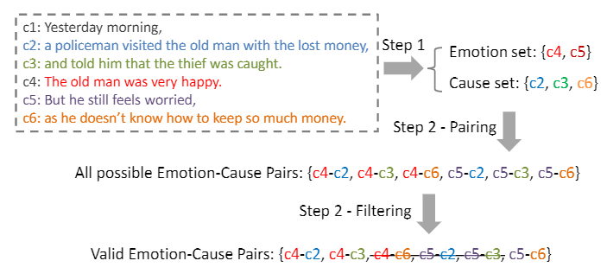
情绪原因对抽取（ECPE）
两大问题：
1、在原因抽取之前，情绪必须被人工标注出来，这限制了实际应用。
2、首先标注情绪，接着抽取情绪原因做法忽视了情绪与原因之间相互指示的关系。
因此，论文作者于2019年的一篇论文中提出情绪原因对抽取任务（emotion cause pair extraction，ECPE），目标是抽取一篇文档中的情绪与产生情绪原因子句。论文采用两阶段方法，第一阶段，抽取独立的情绪集合和原因集合，第二阶段，将情绪与原因进行过滤筛选。
Method：ECPE-2Step

Slide 4
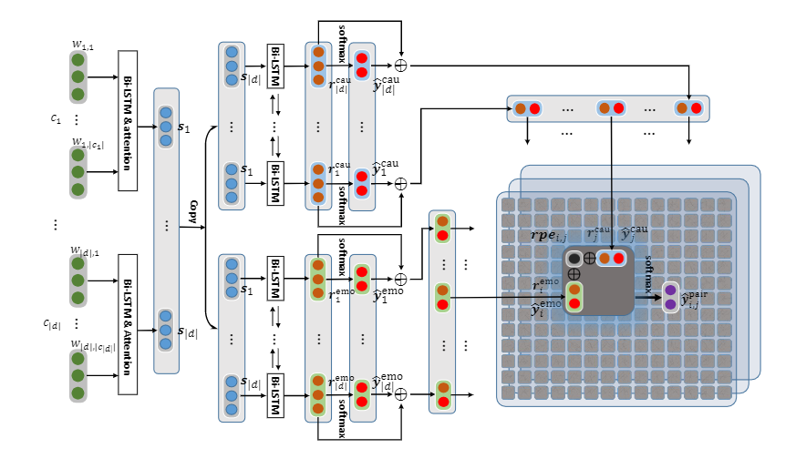
ECPE-2D
Motivation：
1、模型不能直接抽取最终的情绪-原因对。需要两个预测步骤才能得到最终的情绪-原因对。
2、第一阶段的错误将会影响第二阶段的表现。第二阶段召回率上限是第一阶段的召回率。
Our method: ECPE-2D

Slide 5


Individual Emotion/Cause Encoding

Slide 6

Emotion-Cause Full Pairing
Relative position embedding

Slide 7
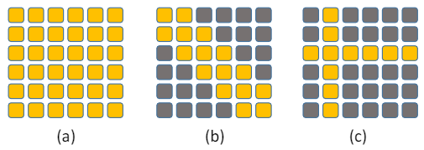
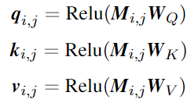
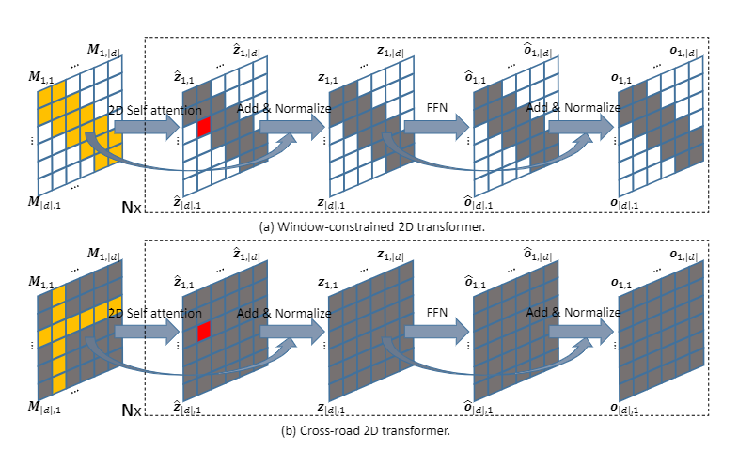
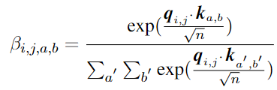




2D Emotion-Cause Pair Interaction

Slide 8




2D Emotion-Cause Pair Prediction
Loss：

Slide 9
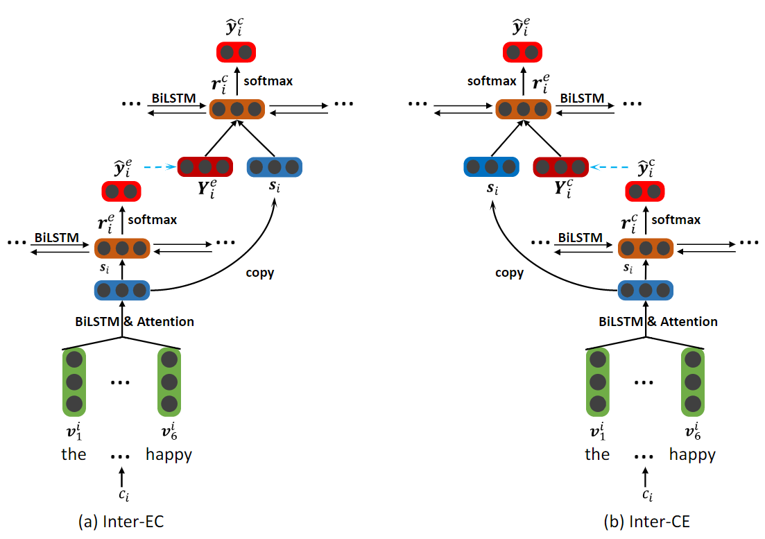
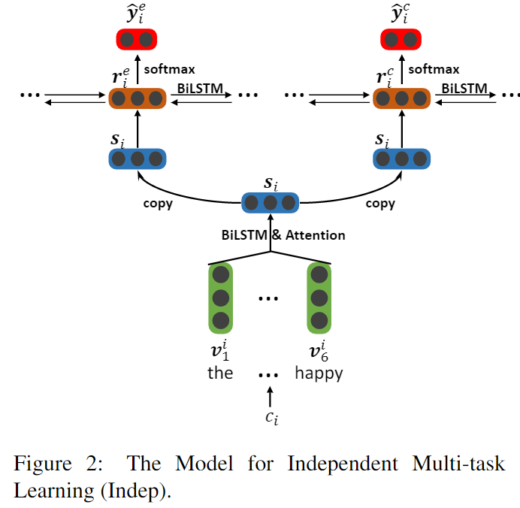

Multi-task Learning in ECPE-2Step
Loss：

Slide 10
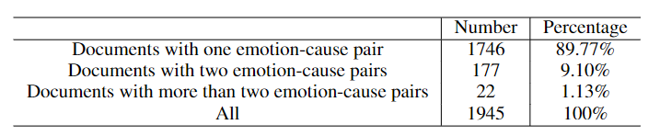
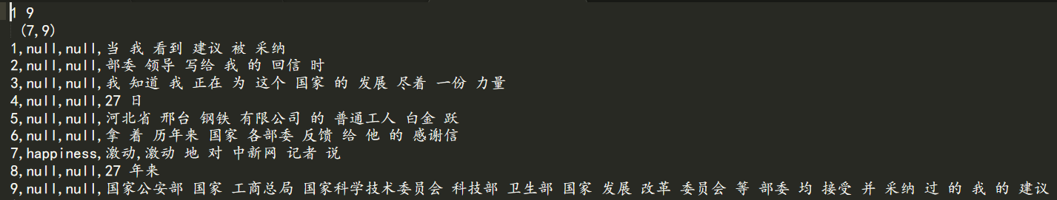
Dataset
基于ECE2016语料库，构建ECPE语料库。90%数据用作训练，10%数据用作测试。

Slide 11
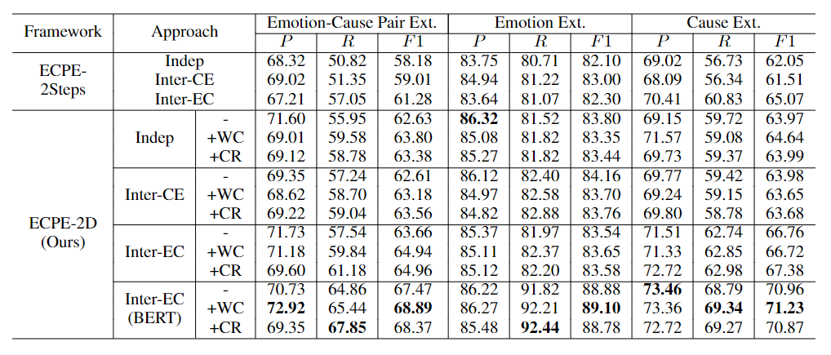
实验结果
“+WC”：使用window-constrained 2D transformer
“+CR”：使用cross-road 2D transformer
“-”：未使用2D transformer
由于GPU内存开销过大，
未做standard 2D transformer实验

Slide 12
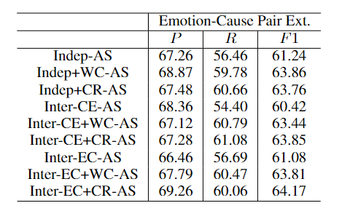
The Effectiveness of Auxiliary Supervision
“-AS”：λ2->0，移除辅助监督

Slide 13
谢谢大家

